Slide 1
Ona tili va o‘qish savodxonligi
2-sinf

Slide 2
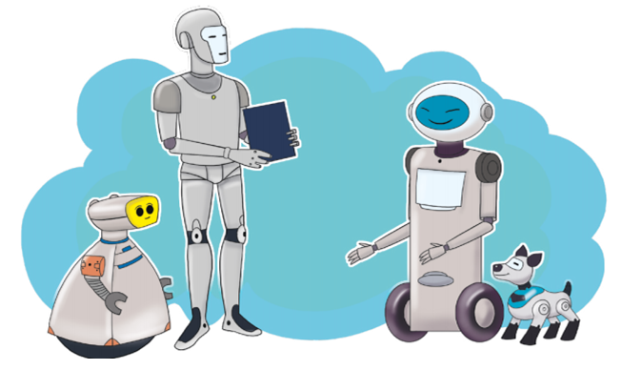
Robot ixtiro qilaman . Kelajak robotlarnikimi?

Slide 3
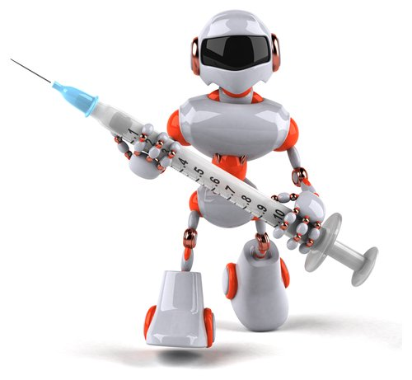
“Kelajak robotlarnikimi?”audiomatnini tinglang

Slide 4
Biz olamshumul kashfiyotlar asrida yashayapmiz. Haydovchisiz oʻziyurar avtomobillar, ogʻzaki buyruq bilan yonib-oʻchuvchi texnikalar hayotimizga kirib keldi. Masalan, televizorga “Ovozingni balandlat!” desangiz, tovushi baralla yangrab ketadi. Xona sovitgichiga esa “22 darajali haroratda ishla!” desangiz bas, kerakli haroratda sovutishni boshlaydi.

Slide 5
Stol va yumshoq mebel ostida “emaklab” gilamni tozalaydigan robotchangyutgichga nima deysiz?! Xullas, turmushimizda aqlli qurilmalar kundan-kunga koʻpayib bormoqda. Bu qurilmalar ichida eng mashhuri, soʻzsiz, robotlardir.
Yaponiyadagi ayrim zamonaviy mehmonxonalarda, umuman, odamlar ishlamas ekan. Barcha xizmatlar robotlarga ishonib topshirilgan emish. Robotlar mehmonlarni kutib oladi, jomadonini koʻtarib xonasiga kuzatib qoʻyadi. Kerak boʻlsa, kiyimlarini ham dazmollab beradi.

Slide 6
Bugungi kunda robotlar zavod va fabrikalarda, qishloq xoʻjaligida, odamlarning uylarida, suv ostida, hatto fazoda ham turli yumushlarni bajarib kelmoqda. Robot, asosan, odamlar uchun qiyin va xavfli boʻlgan ishlarni bajaradi.
Olimlar kelajakda robotlar hammaning uyida xizmat qiladi deb ishonishadi. Biroq bunga koʻpchilik odamlar qarshi. Robotlarning odamlar orasiga kirib kelishi xavfli deydiganlar ham oz emas. Xoʻsh, siz bunga qanday qaraysiz?

Slide 7
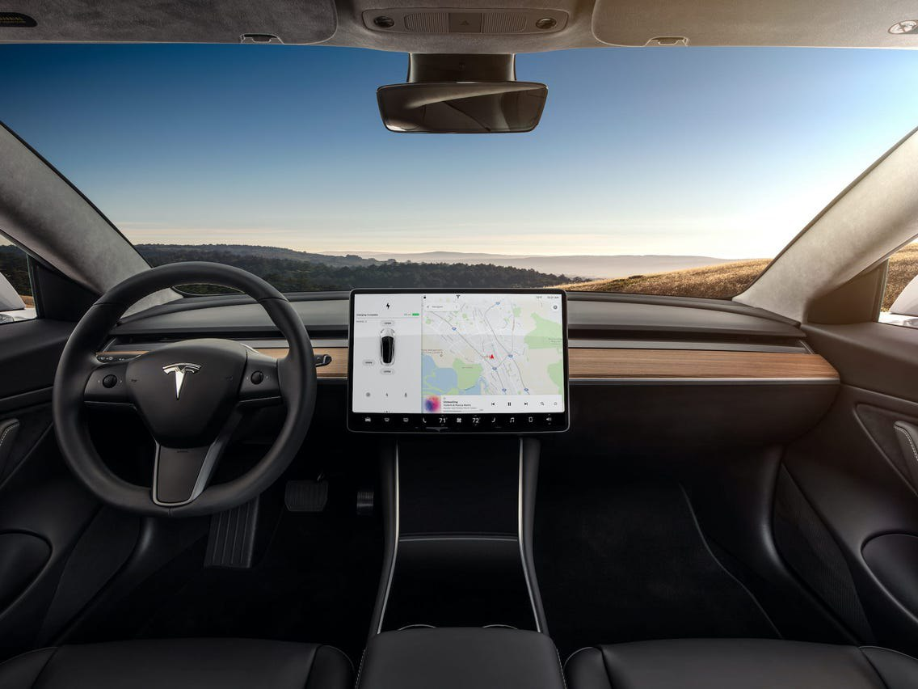
Haydovchisiz o‘ziyurar avtomobil

Slide 8
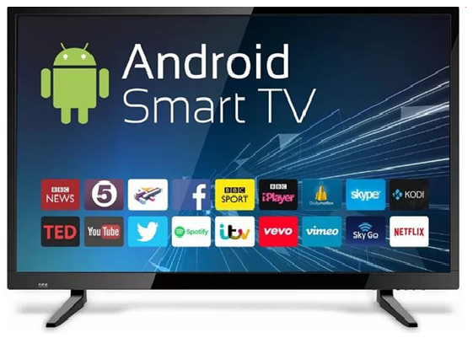
Aqlli televizor va sovutgichlar

Slide 9
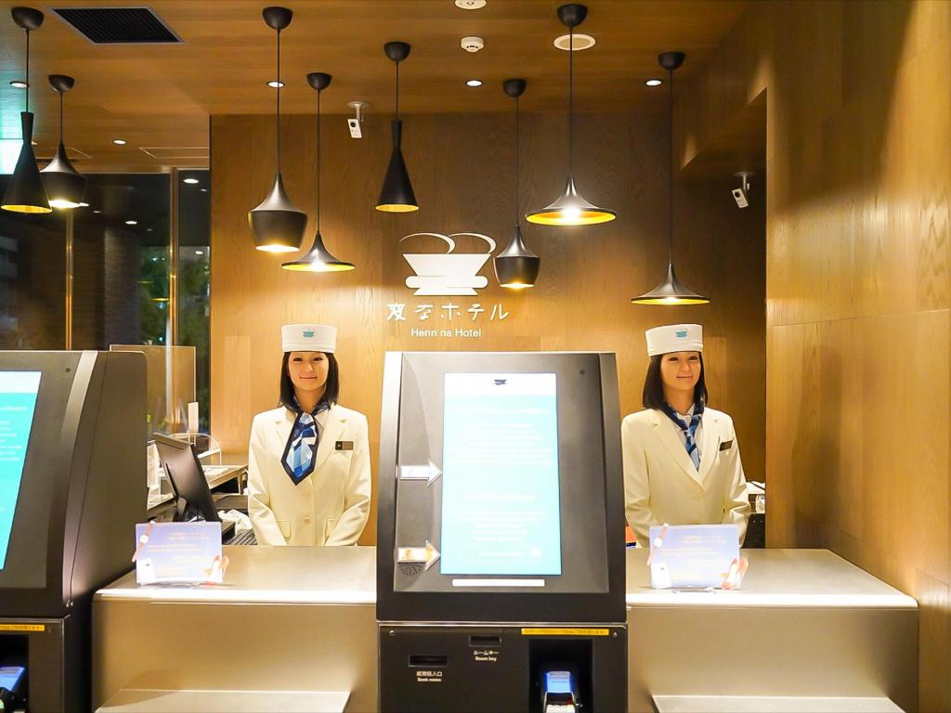
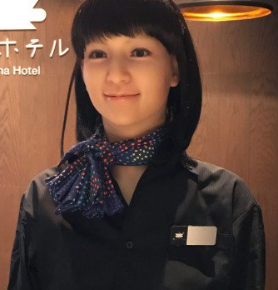
Yaponiya mehmonxonalaridan birining robot ishchi xodimlari

Slide 10
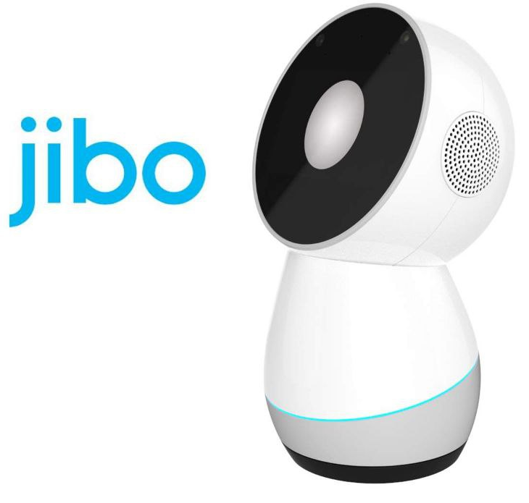
Jibo – oila roboti.

Slide 12
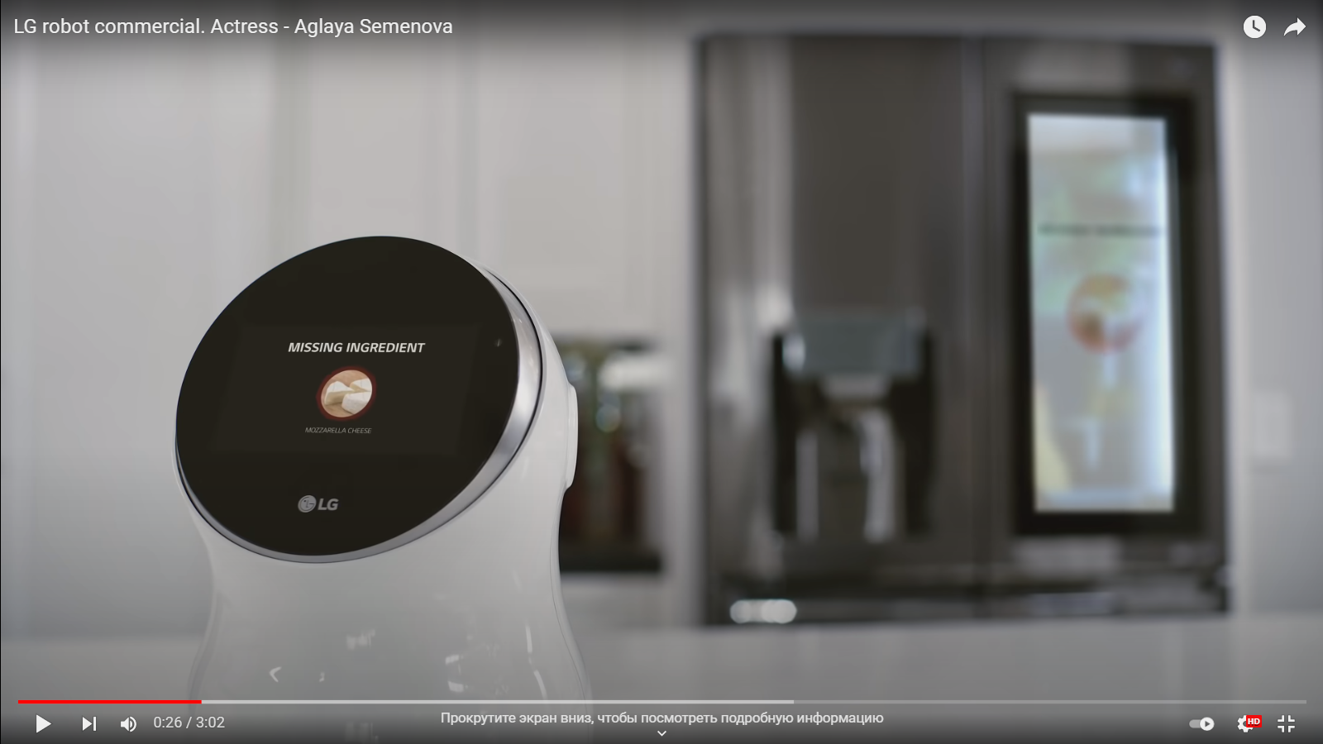

Slide 13
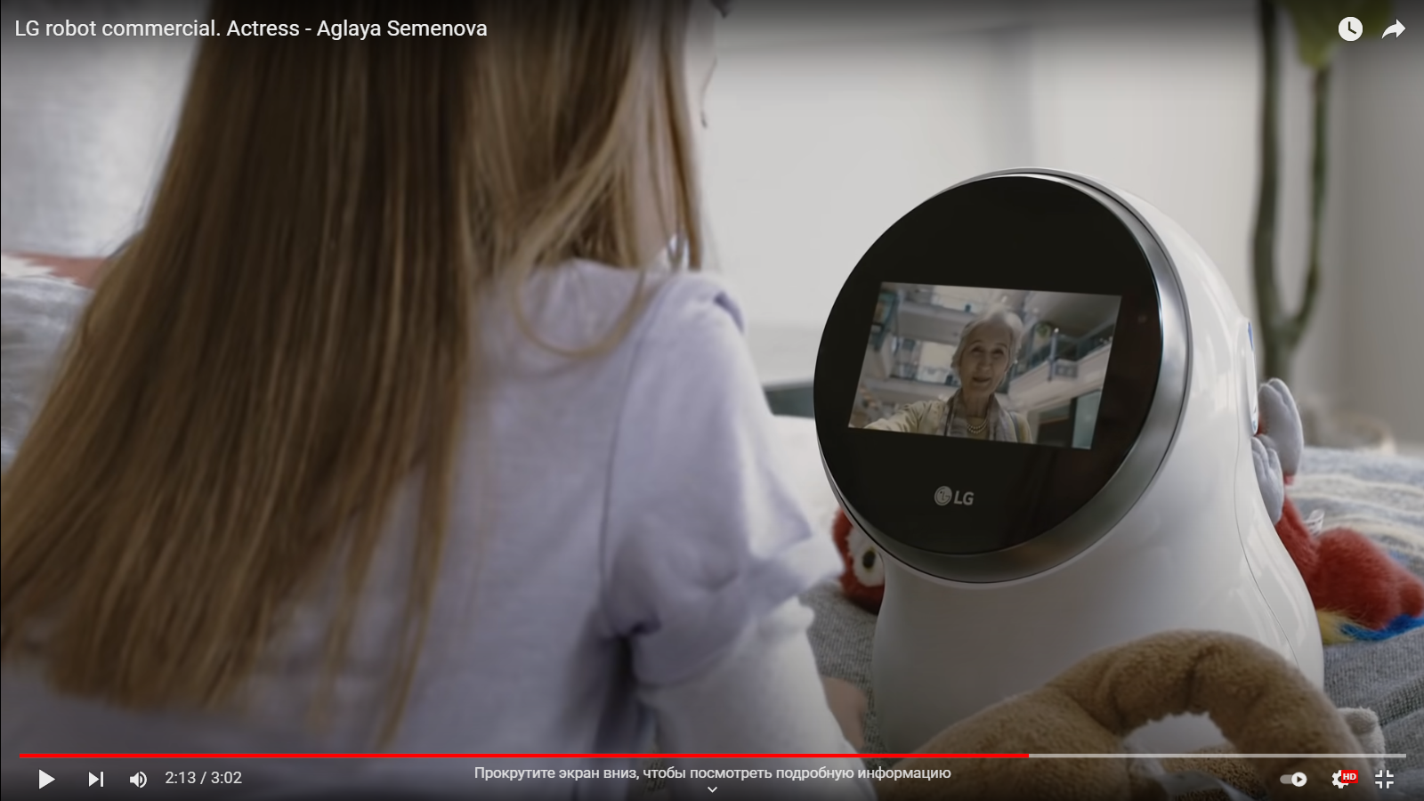

Slide 14
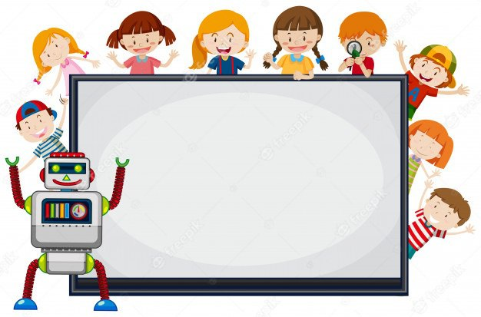
1.Sizning atrofingizda yana qanday aqlli qurilmalar bor?

Slide 15
Yapon mehmonxonalarida robotlar qanday ishlarni bajaradi?

Slide 16
Robotlardan, asosan, qanday joylarda foydalanishadi?

Slide 17
Kelajakda robotlar hammaning uyida xizmat qilishiga ishonasizmi? Nega bunday o‘ylaysiz?

Slide 18
Sizning-cha, robotlarning hayotimizga kirib kelishi xavflimi?

Slide 19
Uyingizda qanday “aqlli qurilmalar” bor? Yozing.
Changyutgich,________________________________________________________________________________________________________________

Slide 20
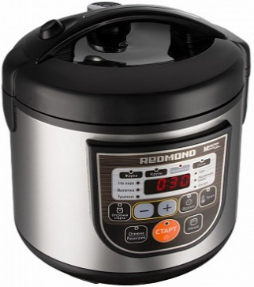
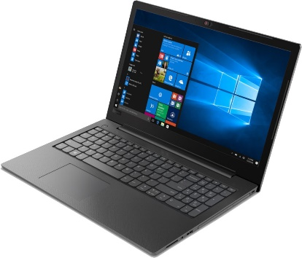
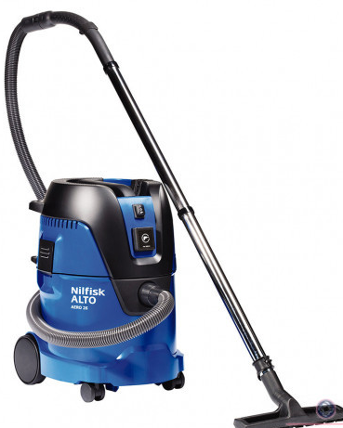
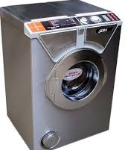
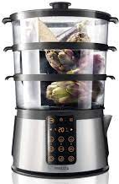
Uyingizda qanday “aqlli qurilmalar” bor? Yozing.
Changyutgich, sovutgich, kir yuvish mashinasi, televizor, kompyuter, telefon, …

Slide 21
Matndan olingan ushbu fikrni to‘ldiring.
Robotlar ____________,____________________________.
Kerak boʻlsa, ___________________________________.
1) kiyimlarini ham dazmollab beradi;
2) jomadonini koʻtarib xonasiga kuzatib
qoʻyadi;
3) mehmonlarni kutib oladi.

Slide 22
Matndan olingan ushbu fikrni to‘ldiring.
Robotlar mehmonlarni kutib oladi, jomadonini koʻtarib xonasiga kuzatib qoʻyadi.
Kerak boʻlsa, kiyimlarini ham dazmollab beradi.

Slide 23
Mustaqil topshiriq
Olimlarning fikri | Odamlarning fikri
Kelajakda robotlar hammaning uyida xizmat qiladi. | Robotlarning odamlar orasiga kirib kelishi xavfli.
Chunki

Slide 24
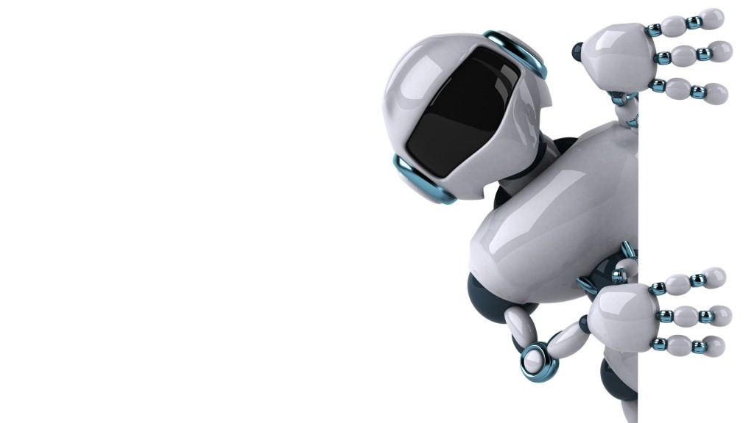
E’tiboringiz uchun rahmat!

